Slide 1
Евразийская патентная ОРГАНИЗАЦИЯ евразийская система правовой охраны промышленных образцов: первые результаты и перспективы развития 26 апреля 2022 г., г. Москва, Российская Федерация

Slide 2
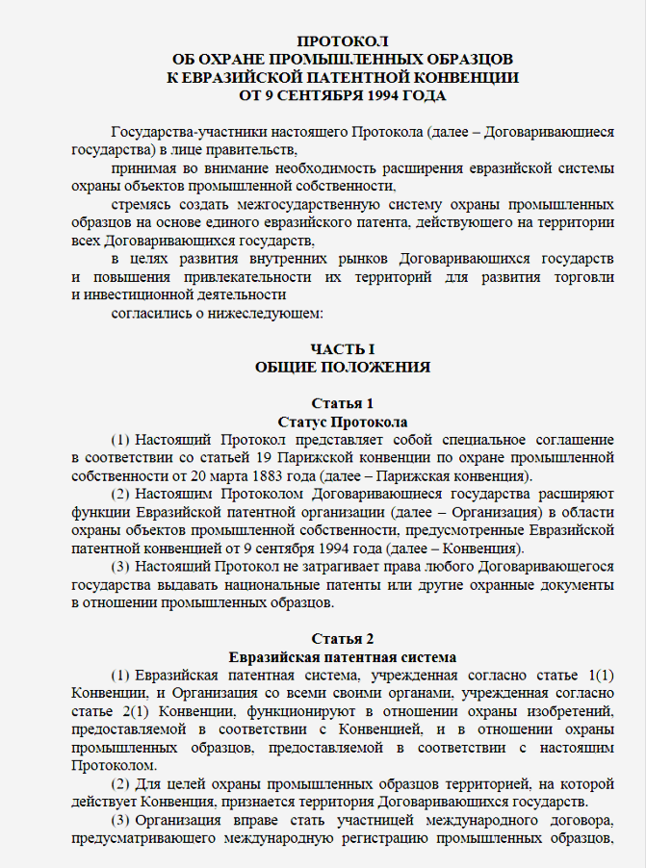
Протокол об охране промышленных образцов к ЕАПК
Дипломатическая конференция от 9 сентября 2019 г.
Единый евразийский патент
Действие Протокола: Кыргызстан, Азербайджан, Армения, Россия, Казахстан, Таджикистан, Беларусь

Slide 3
Евразийская процедура патентования
Составление и подача евразийской заявки
Предварительная экспертиза евразийской заявки
Публикация евразийской заявки
1м.
Подача возражений против выдачи евразийского патента третьими лицами
2м.
Регистрация, публикация, выдача евразийского патента на промышленный образец
Экспертиза евразийской заявки по существу

Slide 4
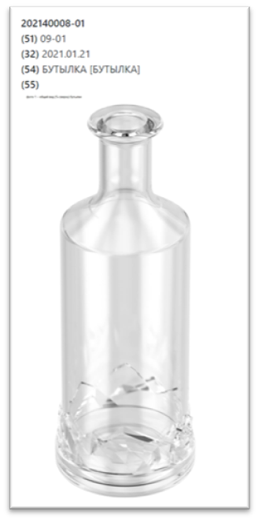
Предварительная экспертиза
наличие и правильность оформления документов, в том числе документов для установления даты подачи заявки
не относится ли заявленный промышленный образец к решениям, противоречащим общественным интересам, принципам гуманности и морали хотя бы в одном из Договаривающихся государств
классификация каждого заявленного промышленного образца в соответствии с МКПО
порядок испрашивания приоритета

Slide 5
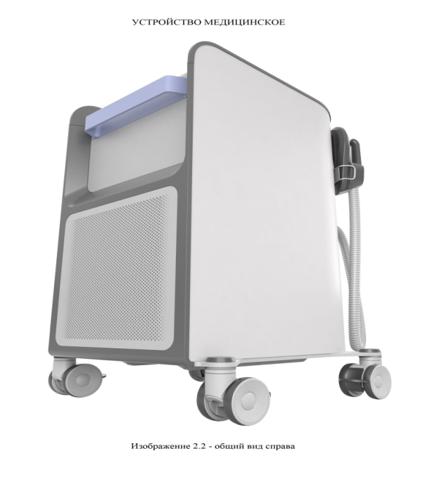
Экспертиза евразийской заявки по существу
На стадии экспертизы по существу ex-officio проверяется только:
можно ли отнести решение к промышленному образцу
не относится ли решение к официальным символам и знакам
не относится ли промышленный образец к решениям, признаки которых обусловлены исключительно технической функцией изделия
правомерность испрашивания приоритета
Проверка соответствия промышленного образца условиям патентоспособности (новизна, оригинальность), а также по иным основаниям согласно правилу 78(6) Патентной инструкции осуществляется в пределах сведений, содержащихся в возражении против выдачи евразийского патента

Slide 6
Особенности региональной системы
Евразийская заявка: до 100 промышленных образцов, относящихся к одному классу МКПО
Новизна, оригинальность промышленного образца, возможное нарушение прав на товарные знаки и объекты авторского права проверяются только в рамках возражений против выдачи патента
Возражения против выдачи патента могут подаваться также и национальными патентными ведомствами государств-участников Протокола
Споры о возможном нарушении прав на объекты авторского права могут быть урегулированы посредством процедуры медиации

Slide 7
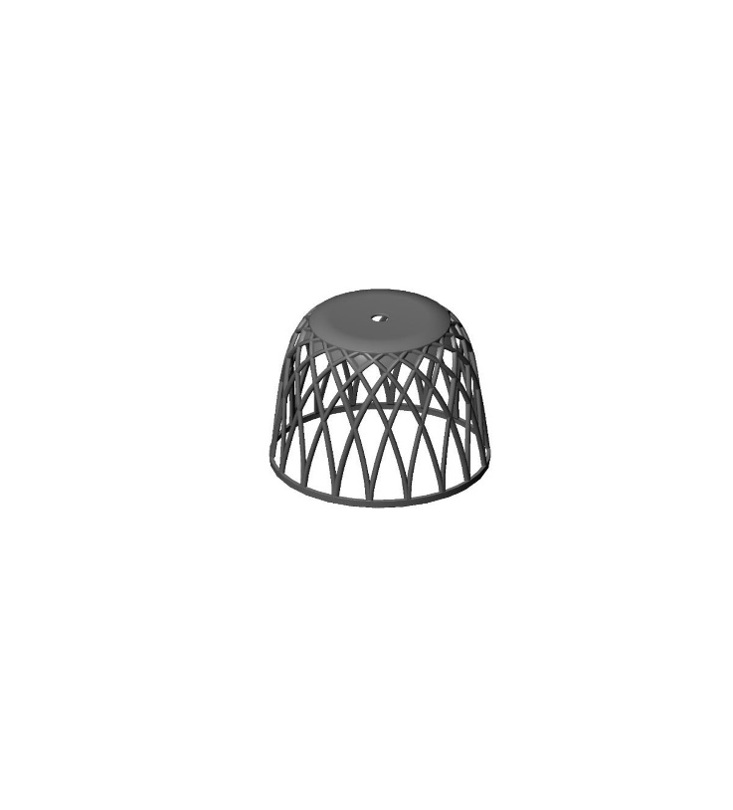
Промышленные образцы в рамках одной заявки
Не требуется наличие единого творческого замысла

Slide 8
Промышленные образцы в рамках одной заявки
Не требуется наличие единого творческого замысла

Slide 9
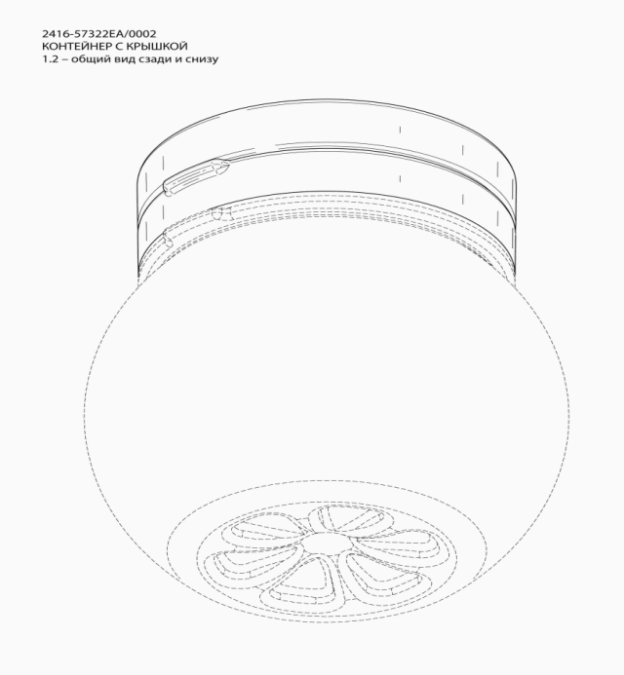
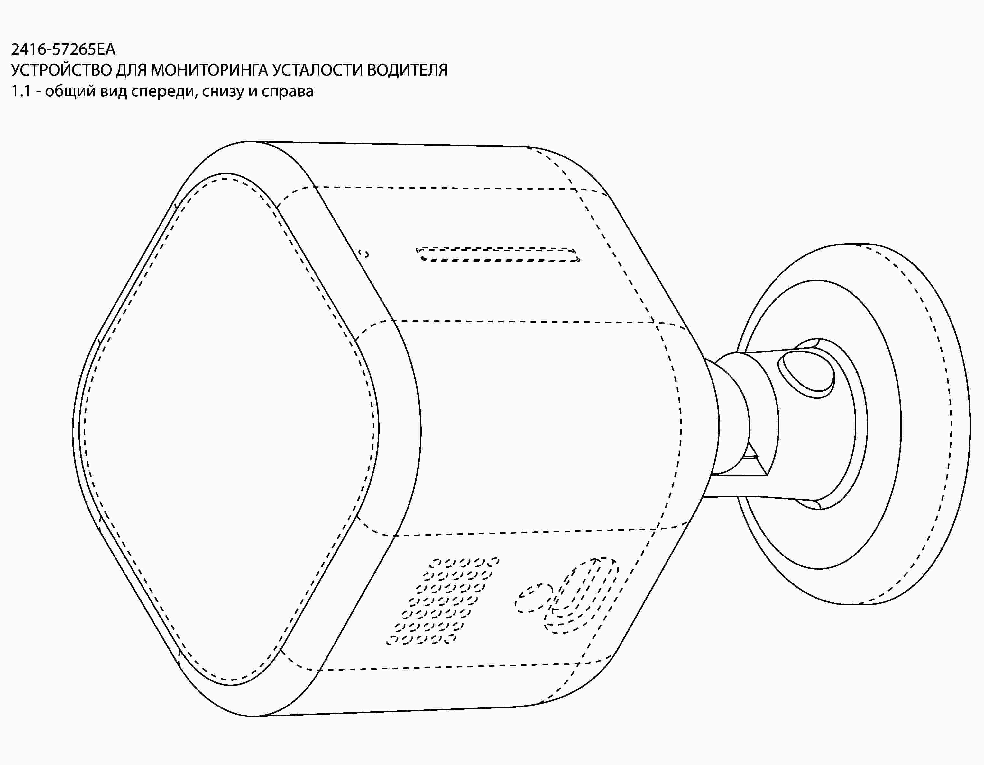
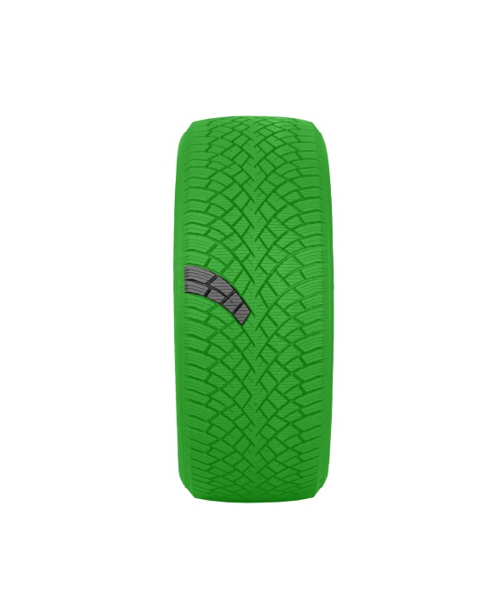
Неохраняемые элементы (способы обозначения)

Slide 10
Иные вопросы
Требования национального законодательства (пересылка заявок)
Предоставление приоритетных материалов

Slide 11
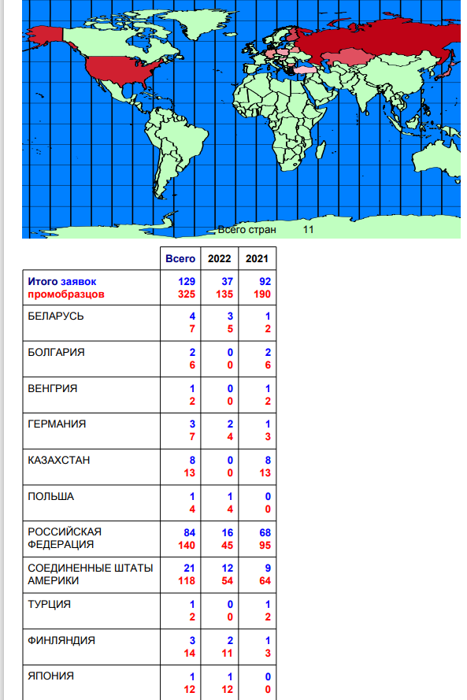
Статистика
Период | Заявки | Пром. образцы | Патенты | Пром. образцы
весь период | 129 | 325 | 36 | 97
2022 г. (по сост. на апрель) | 37 | 135 | 29 | 81

Slide 12
Дальнейшие перспективы развития
Присоединение Туркменистана
Гаагская система международной регистрации промышленных образцов
Оппозиция против выдачи евразийского патента
1) возражение на стадии рассмотрения заявки – 2 месяца с даты публикации заявки
2) признание патента недействительным в порядке административного аннулирования – 6 месяцев с даты публикаций сведений о выдаче патента
3) признание патента недействительным в государстве-участнике Протокола – в течение всего срока действия евразийского патента
Объекты культурного (в том числе этнического и религиозного) наследия
Медиация для товарных знаков

Slide 13
СПАСИБО За внимание!

